Slide 1
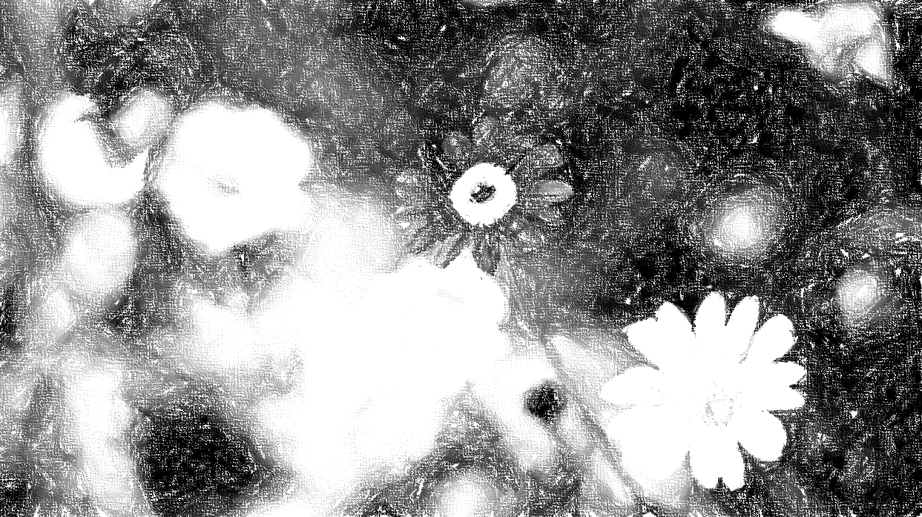
DIFERENCIADO LITERATURA E IDENTIDAD 4TOS MEDIOS OBJETIVO: Establecen relaciones entre sus propias experiencias y las distintas representaciones del tema de la identidad y reflexionan acerca del sentido que este tiene en los procesos de formación personal y de conocimiento de sí mismos, de los otros y del mundo.
PINCHE AQUÍ
PROFESORA PAULA PINO

Slide 2
CONCEPTOS BÁSICOS

Slide 3
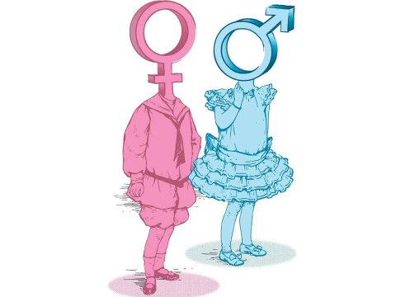
ASPECTOS FUNDAMENTALES

Slide 4
DAÑINOS

Slide 5
PARA PROFUNDIZAR…
Para profundizar consideramos pertinente apoyarnos en la sistematización realizada del Primer Congreso Internacional de Comunicación y Género, realizado por María del Carmen Gallegos Argüello, Posgrado en Pedagogía Universidad Nacional Autónoma de México.

Slide 6
IDEAS GENERALES
SEGÚN Gallegos
“El enfoque de género contribuye a comprender que muchas de las cuestiones que se consideran como atributos naturales de las mujeres o de los hombres son en realidad características construidas socialmente y no están determinadas por la biología.”
La mujer y el hombre; de principio son diferentes biológicamente pero debemos reconocer que lo que marca la diferencia entre los sexos es el género.
El género constituye sistemas de identidades y comportamientos que al designar lo que deben hacer los individuos, según cuál sea su sexo, introducen una fuerte limitación en sus posibilidades de desarrollo humano y les fuerzan a adaptarse a patrones que no siempre corresponden a sus capacidades y a sus deseos.
identidad de género, es una construcción cultural cuyo contenido es variable de una cultura a otra, de un tiempo histórico a otro.
En cada cultura existen dos modelos hegemónicos de identidad: la masculina y la femenina, que operan como el vehículo de lo que se espera de acuerdo al sexo de las personas.

Slide 7
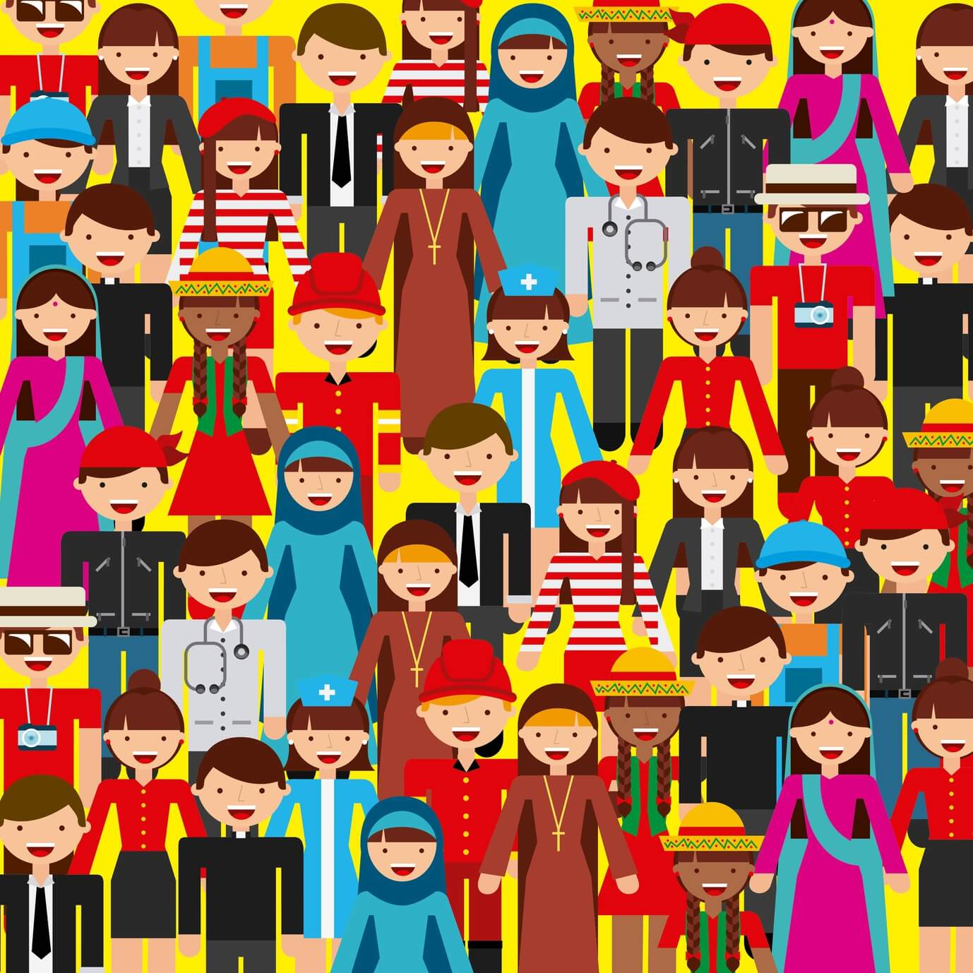
¿QUÉ ES LA IDENTIDAD
María del Carmen Gallegos señala que “las identidades son construcciones simbólicas. Además expone definiciones de los siguiente autores:
Norma Fuller Psicóloga, plantea las relaciones sociales como elemento constitutivo de la identidad,
Giménez Sociólogo, La identidad resulta de un proceso social,
Ambos autores, Fuller desde la psicología y Giménez desde lo social, coinciden en que la identidad en los sujetos implica comportamientos y marcas de significación personal y colectiva.

Slide 8
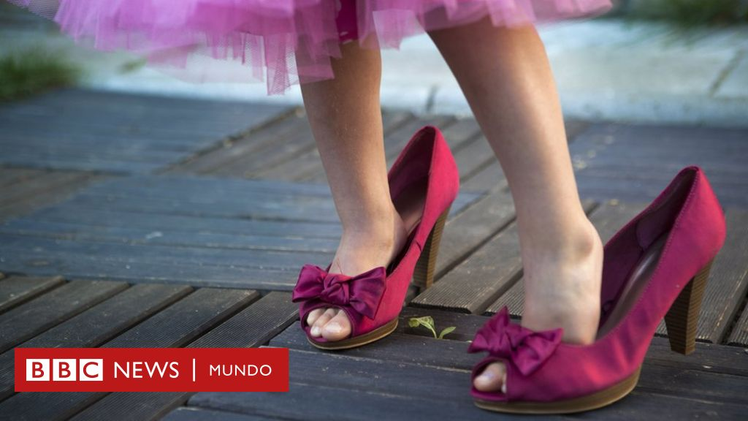
IDENTIDAD FEMENINA
Las características que definirán lo femenino o lo masculino no son innatas, sino consecuencia de un proceso de socialización enmarcada en una sociedad.
Bajo la premisa de que formamos parte de un orden social de dominación masculina, lo que ha generado relaciones peculiares de dominación y subordinación entre hombres y mujeres en los diferentes ámbitos sociales

Slide 9
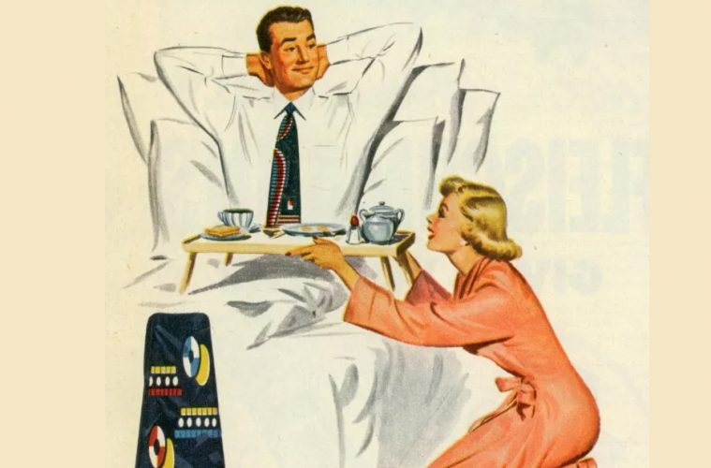
patriarcal
María del Carmen Gallegos, en su sistematización cita a Salvador Mendiola, poeta mexicano quien dice que es un “orden patriarcal porque dicta órdenes acerca de cómo debe ser la conducta de las personas, dice cómo tiene que comportarse la gente, tanto en lo público como en lo privado, también tanto en lo individual como en lo colectivo”. Lo que ha conducido a que las mujeres sigan reproduciendo un modo de estar en el mundo y un continuar con el orden patriarcal, justificando de alguna manera la función -impuesta- por la sociedad, vivir para los “otros” y preservar a la familia para preservar la especie humana. “Ser mujer es ser para otros”.

Slide 10
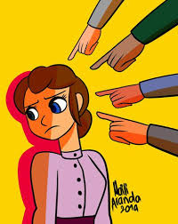
Tipos de coacción
FÍSICA
LEGAL
ECONÓMICA
AFECTIVA
SOCIAL
PSICOLÓGICA
IDEOLOGÓGICA
LINGÛÍISTICA

Slide 11
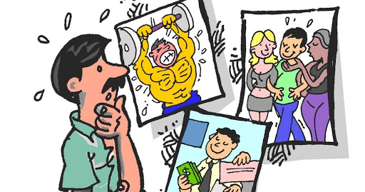
IDENTIDAD MASCULINA
Socialmente el tipo de identidad que se les fomenta a los hombres es una Identidad individualizada: que tiene que ver con el control material del destino histórico del grupo, y sobre todo con el ejercicio del poder; dicho ejercicio redunda a su vez en un progresivo desarrollo de la responsabilidad y del individualismo como valor del éxito.
La identidad masculina se ha propiciado siempre en términos de competitividad y poder

Slide 12
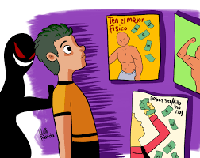
LO MASCULINO/ESTEREOTIPOS
1.- La masculinidad supone negar y menospreciar lo femenino
2.- Una exigencia cultural de ser un hombre es ser importante.
3- Ser un hombre duro
4.- Ser agresivo, ser viril.

Slide 13
CONCLUSIÓN
El modelo tradicional masculino es peligroso, se convierte en una verdadera trampa que impide reflexionar acerca de las desventajas, tanto físicas, psicológicas, como sociales, del desempeño de dicho rol.
Lo que se presenta como “natural” tiene su historia y su proceso de legitimación, el orden simbólico a través de ciertos mecanismos como las instancias socializadoras contribuyen a presentar las cosas como inevitables y dentro de estas, se presenta al género como un sistema de oposiciones homologas, creando mecanismos que permiten a los sujetos asumir y aceptar los contenidos de ser hombre y mujer. La identidad es una construcción social y simbólica, un proceso en el que se van moldeando las semejanzas o diferencias de los demás, de tal forma que la identidad es identificación-diferenciación.
La identidad de género se da en el marco de un proceso de asignación-construcción.

Slide 14
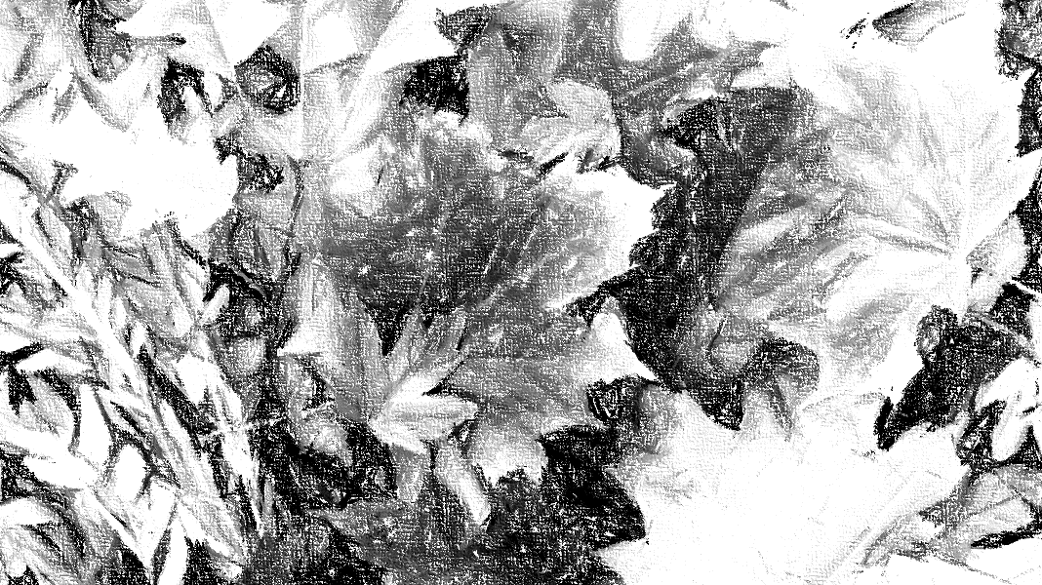
Gracias
“Solamente las niñas recién nacidas se salvaron del exterminio. Mientras ellas crecían, los asesinos les decían y les repetían que servir a los hombres era su destino. Ellas lo creyeron, sus hijas y las hijas de sus hijas”. Eduardo Galeano, Memoria del fuego, vol.1.

